Slide 1
信号与系统
第 6 讲
教材位置: 第3章 周期信号的傅里叶级数表示
§3.4-§3.5
内容概要: 傅里叶级数的收敛；
连续时间傅里叶级数性质

Slide 2
开讲前言－前讲回顾
复指数信号作为基本信号用于信号分解
历史的回顾
  正弦函数作为基本信号对信号的分解
  傅里叶的贡献
复指数信号作用于LTI系统的特点
  复指数信号的响应其形式还是复指数信号
  特征函数与特征值
连续周期信号的傅里叶级数表示
  成谐波关系的复指数信号对信号的表示
  各次谐波系数的计算
信号与系统－第6讲

Slide 3
开讲前言－本讲导入
连续周期信号用成谐波关系的复指数信号表示：即连续周期信号的傅里叶级数展开
是否所有连续周期信号都可以用傅里叶级数展开？
  计算系数的积分是不是收敛
  信号存在不连续点的时候，情况会怎样
连续周期信号用傅里叶级数展开，具备怎样的性质，有什么规律性的东西？
信号与系统－第6讲

Slide 4
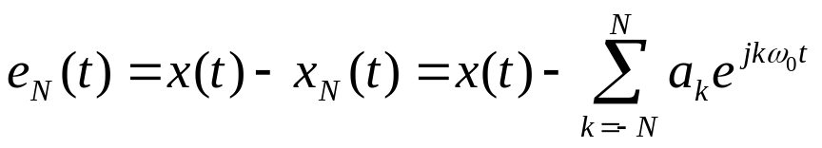
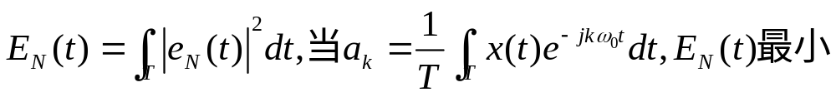
§3.4 傅里叶级数的收敛
连续周期信号用有限项傅里叶级数展开的误差
  根据展开表达式，只用前N项表示带来的误差
  一个周期内的误差能量为
    随着N的增加，误差减少，
    如信号能用级数展开表示，N趋于无穷大，误差应该为0
  周期信号能否用傅里叶级数表示的两个因素
    计算系数的积分是否收敛？
    即使系数都存在，带入到综合公式里是否收敛于原信号？
  如何判断周期信号可以用傅里叶级数表示
    有两类条件来说明这个问题
信号与系统－第6讲

Slide 5
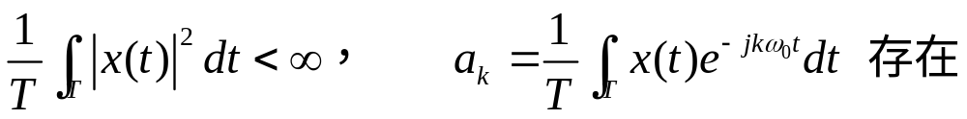
§3.4 傅里叶级数的收敛
从信号能量分析傅里叶级数的收敛
  连续周期信号都能用傅里叶级数表示
  不连续的周期信号需要特别讨论
    方波脉冲等周期信号在实际中应用广泛，值得讨论
  信号的能量，对分析傅里叶级数收敛很有用
    如果周期信号在一个周期内能量有限
  用这些系数构成的有限项傅里叶级数与原信号的误差
    误差随N增大而减小，N趋于无穷大，误差趋近于0
    表示两者的能量没有差别，但不代表在所有t值上相等
  结论：
    周期信号在周期内的能量有限就能保证傅里叶级数的系数收敛
    实际系统都是对能量做出响应，这一结论存在实用价值
    大部分周期信号在周期内能量有限，能用傅里叶级数表示
信号与系统－第6讲

Slide 6
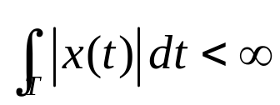
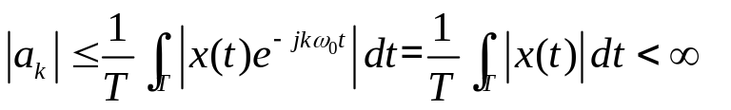
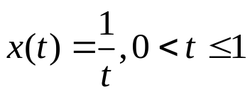
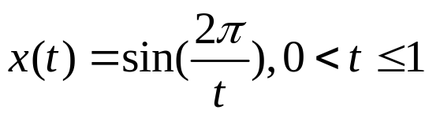
§3.4 傅里叶级数的收敛
狄里赫利条件判断傅里叶级数的收敛（了解，简单会判断即可）
  （1）狄里赫利条件对级数收敛的保证
    这组条件保证在信号连续处等于傅里叶级数表示，
    在不连续点，傅里叶级数收敛于不连续两边值的平均值
  （2）狄里赫利条件
    条件1：在任何周期内x(t)必须绝对可积
    这一条件保证每个傅里叶级数系数的收敛
    不满足这一条件的函数举例
    条件2：在任意有限的区间，函数有有限的起伏变化
    即只有有限个最大最小值
    满足条件1，不满足条件2的函数举例
    条件3：在任意有限的区间，只有有限个不连续点，且其函数值有限
    不满足这一条件的函数举例
    周期为8，后一个阶梯的高度和宽度都是前一个的一半
信号与系统－第6讲

Slide 7
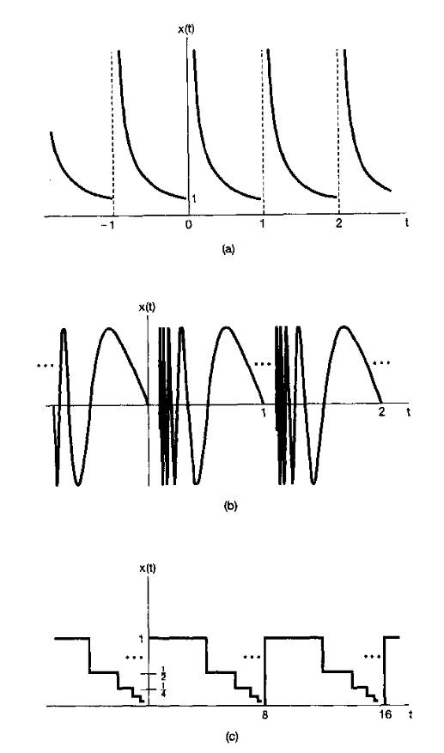
§3.4 傅里叶级数的收敛
不满足狄里赫利条件的信号图解
  不绝对可积
  无限个极值
  无限个不连续点
信号与系统－第6讲

Slide 8
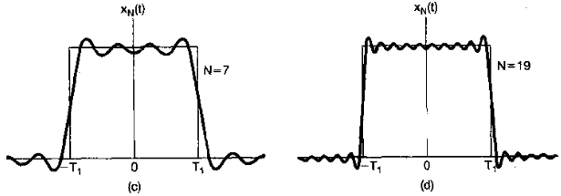
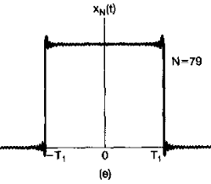
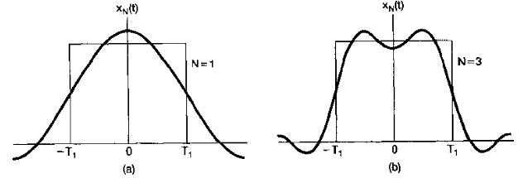
§3.4 傅里叶级数的收敛
关于不连续点的分析
  满足狄里赫利条件，保证级数收敛于原信号，只在有限的不连续点上收敛于不连续点的平均值
  在不连续点上，傅里叶级数的收敛趋势-吉伯斯现象
    不连续点上收敛于不连续点的平均值
    不连续点附近呈现起伏现象，起伏的峰值不随N增加而降低
    峰值为不连续点差值的9%
  吉伯斯现象的实际意义
    不连续信号的傅里叶级数截断近似在接近不连续点有高频起伏
    选择足够大的N，可以保证这些起伏的总能量可以忽略
信号与系统－第6讲

Slide 9

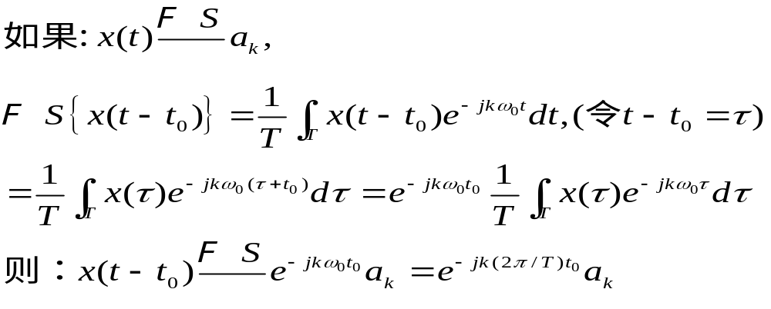
§3.5 连续时间傅里叶级数性质
1.线性
2.时移性质
  信号时移，其傅里叶级数系数的模保持不变
信号与系统－第6讲

Slide 10
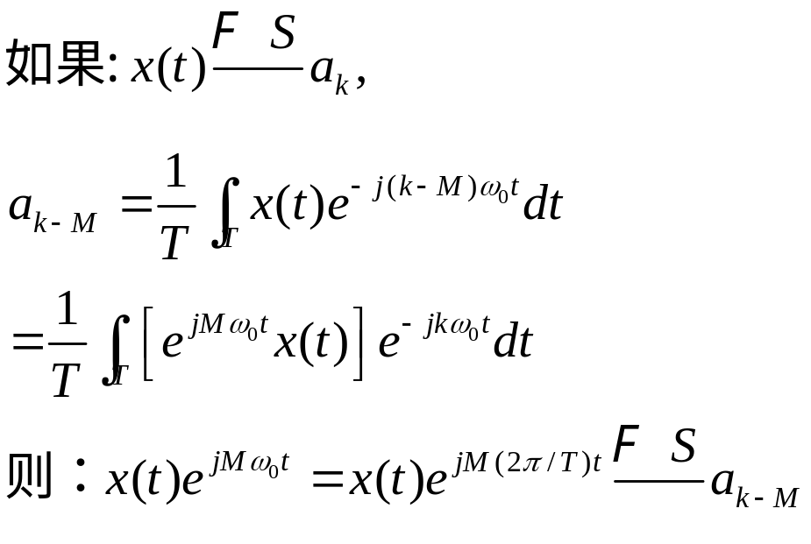
§3.5 连续时间傅里叶级数性质
频移性质

Slide 11
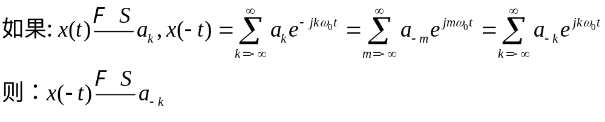


§3.5 连续时间傅里叶级数性质
3.时间反转
  连续时间信号上的时间反转，其对应的傅里叶级数系数序列的符号反转
  对于偶函数，傅里叶级数的系数也为偶
  对于奇函数，傅里叶级数的系数也为奇
令-k=m
令m=k
信号与系统－第6讲

Slide 12
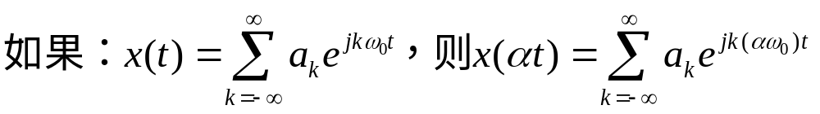
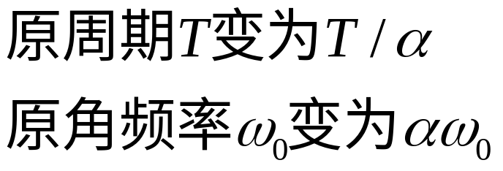
§3.5 连续时间傅里叶级数性质
4.时域尺度变换（经常会考到）
  周期信号x(t)在时域的尺度变换，其作用在每一谐波上都相同，所以傅里叶级数的系数不变
  但是原信号的周期变化了，基波频率变化了
信号与系统－第6讲

Slide 13
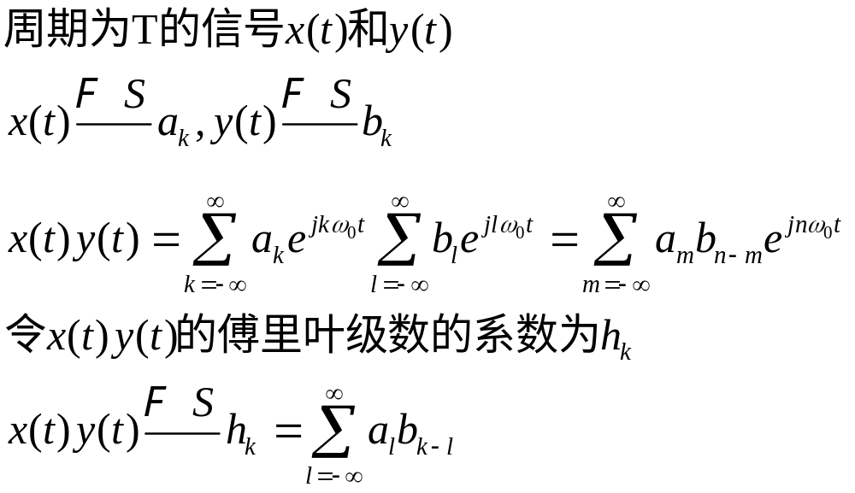
§3.5 连续时间傅里叶级数性质
5.时域相乘（简答题考过10分左右，结合画图）
  两个相同周期信号相乘的傅里叶级数系数是原来两个系数序列的卷积和
信号与系统－第6讲

Slide 14
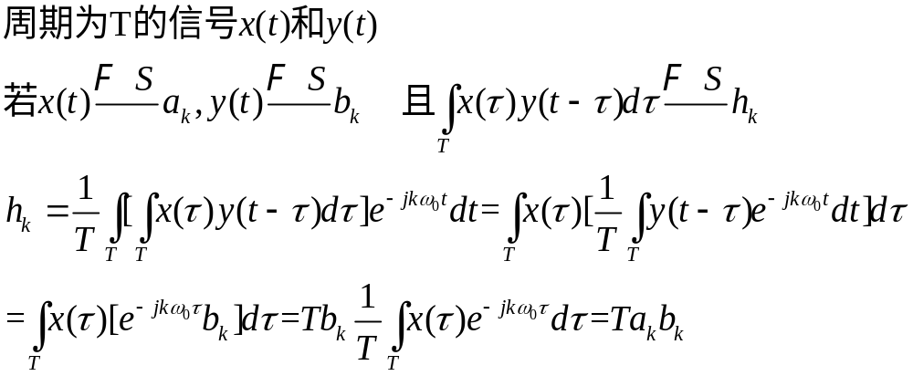
§3.5 连续时间傅里叶级数性质
时域周期卷积

Slide 15
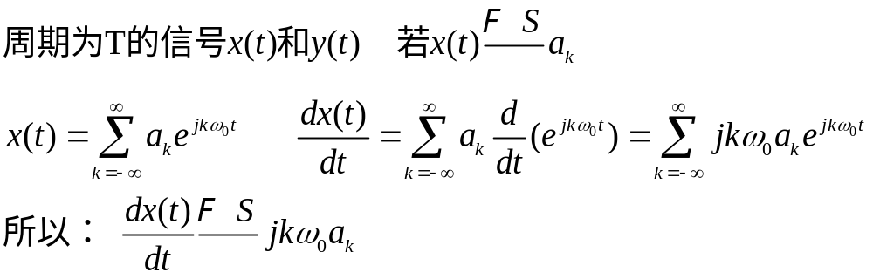
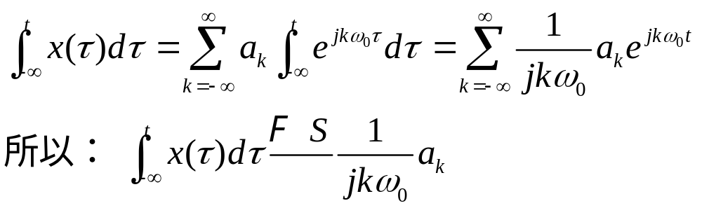
§3.5 连续时间傅里叶级数性质
微分积分性质

Slide 16
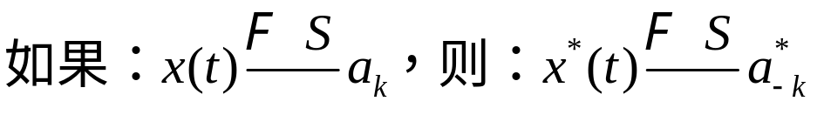
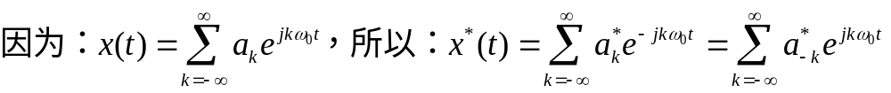



§3.5 连续时间傅里叶级数性质
6.共轭及共轭对称性
  周期信号x(t)的复数共轭，其傅里叶级数系数是在原系数基础上做复数共轭并时间倒置
  对于实函数，傅里叶级数系数是共轭对称的
  对于实偶函数
    其系数为偶函数， 因为实函数的系数
    则：傅里叶级数的系数不仅为偶函数，还是实函数
  对于实奇函数
    系数为纯虚数，且为奇函数
信号与系统－第6讲

Slide 17
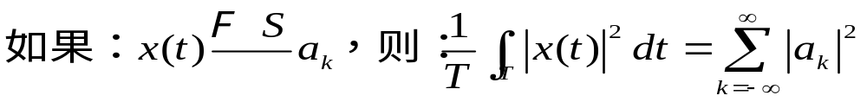
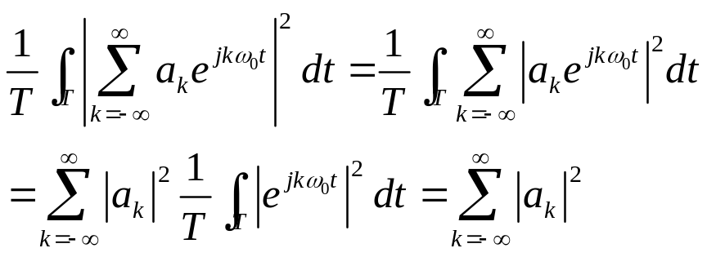
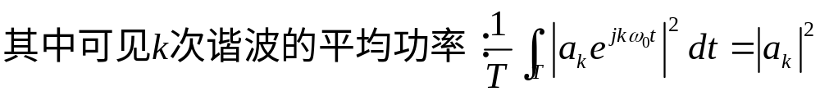
§3.5 连续时间傅里叶级数性质
7.连续时间周期信号的帕斯瓦尔定理（考点）
  对于周期为T的信号，如果可用傅里叶级数表示，其平均功率也可用傅里叶级数的系数表示
    证明
  结论：一个周期信号的总平均功率就等于它的全部谐波分量的平均功率之和
信号与系统－第6讲

Slide 18
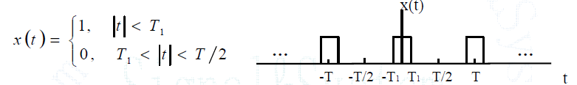
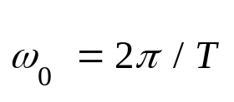
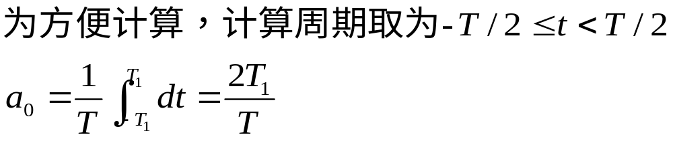
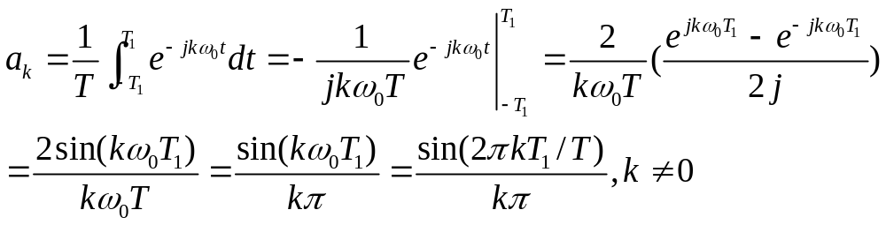
Example3.6解题参考
8.举例
  计算举例1（Example3.5） 周期方波的傅里叶级数展开
    基波频率为 ，任取一个周期计算系数
信号与系统－第6讲

Slide 19
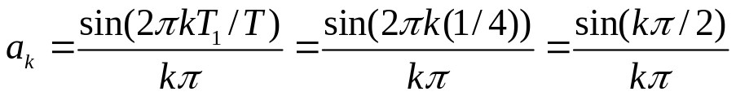
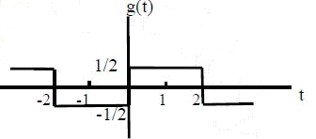
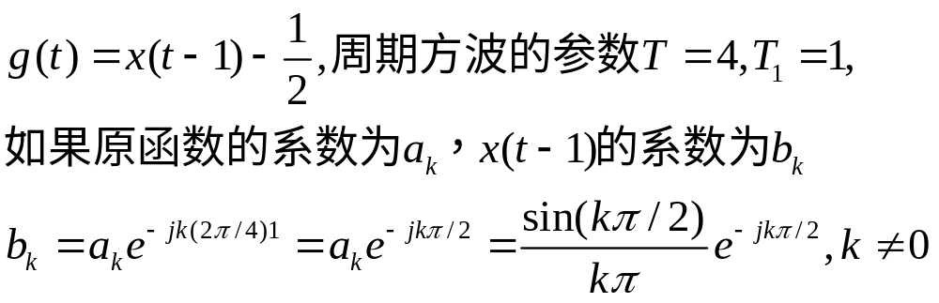
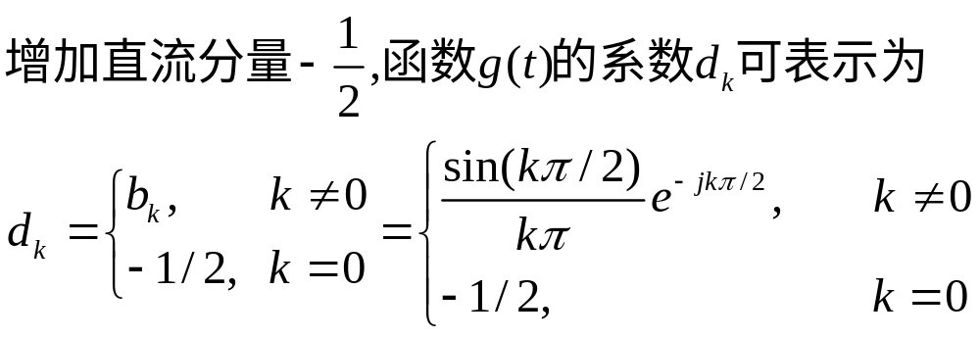
§3.5 连续时间傅里叶级数性质
  （2）Example3.6
  根据Example3.5的结果，用性质计算傅里叶级数的系数
    分析：原函数为x(t),本函数为g(t)
信号与系统－第6讲

Slide 20
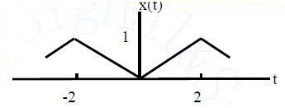
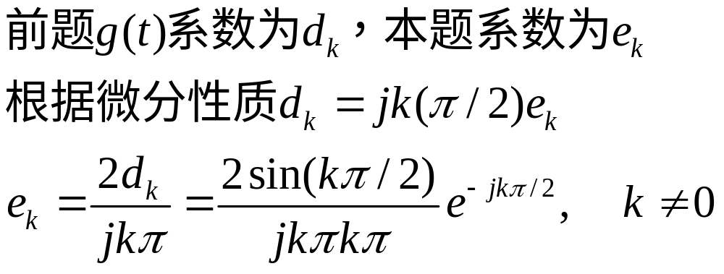

§3.5 连续时间傅里叶级数性质
  （3）Example3.7
  计算图示信号的傅里叶级数系数
    分析可知，该信号微分为前题的信号
    可以在前题基础上利用傅里叶级数的微分性质求解
    k=0的直流分量，可以从信号一个周期的积分与周期长度比得到
信号与系统－第6讲

Slide 21
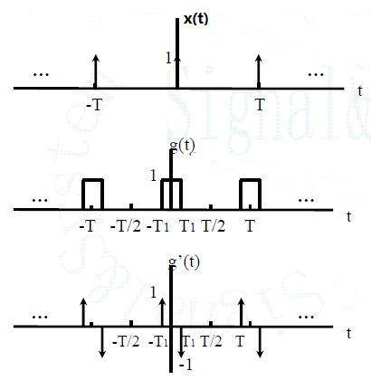
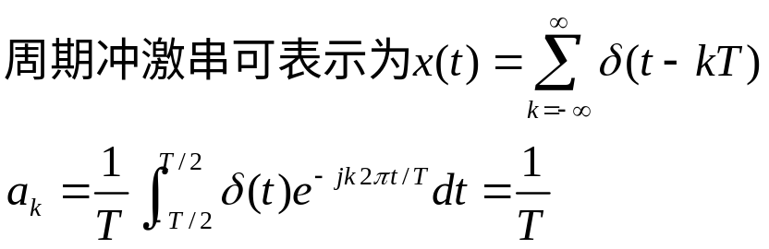
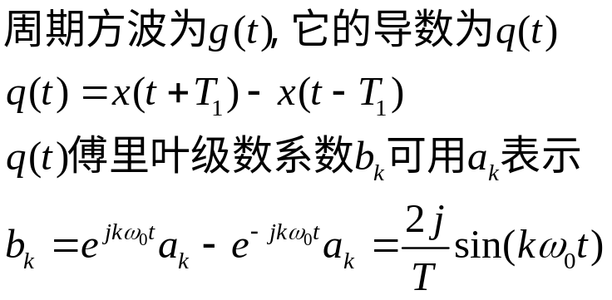
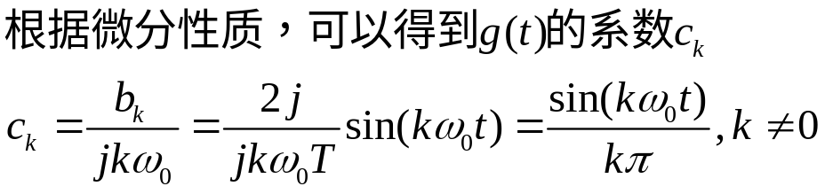
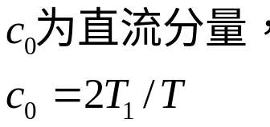
§3.5 连续时间傅里叶级数性质
  （4）Example3.8
  计算周期冲激串的傅里叶级数系数
  根据性质计算周期方波的系数
对照前面例题验证结果
信号与系统－第6讲

Slide 22
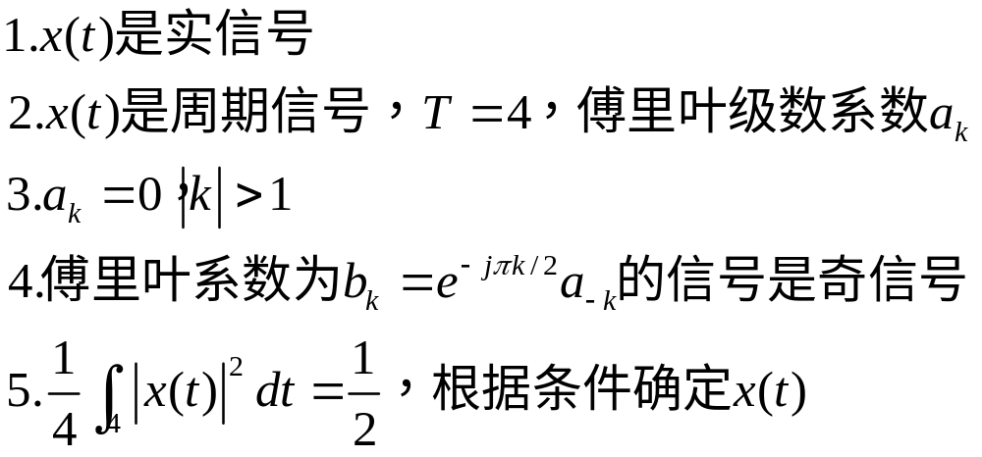
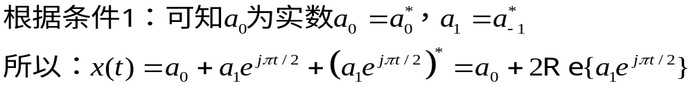
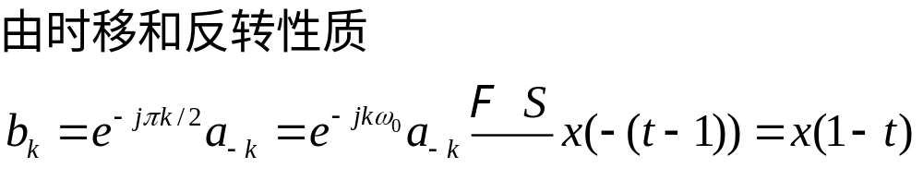
§3.5 连续时间傅里叶级数性质
  （5）Example3.9（推理题，结合后面内容会考）
信号与系统－第6讲

Slide 23
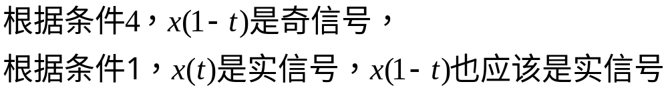
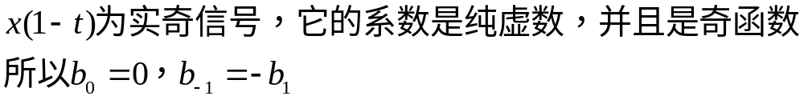
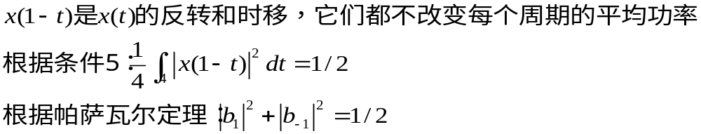
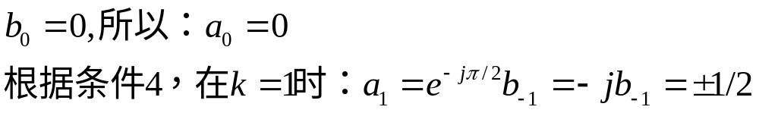

§3.5 连续时间傅里叶级数性质
  （5）Example3.9
  结论：
信号与系统－第6讲

Slide 24
本讲小结
周期信号是否一定能用傅里叶级数展开
  判断收敛有两个方法
    周期内能量有限的方法
    狄里赫利条件（绝对可积、有限极值、有限不连续点）
      不连续点的吉伯斯现象
傅里叶级数展开的性质
  线性、时移、时域反转、时域尺度变换
  相乘、共轭及共轭对称
  微分性质
  帕斯瓦尔能量定理
信号与系统－第6讲

